Slide 1




Thérapies Anti-PD-1/PDL-1 en Algérie
République Algérienne Démocratique et Populaire
Faculté des Science de la Nature de la vie
Département de Génétique Moléculaire et Appliqué
Présenté par : Khadraoui kawther
Khassani bouchra

Slide 2
Introduction :
Le système PD-1/PD-L1 joue un rôle essentiel dans la régulation de la réponse immunitaire. Il freine les cellules T en favorisant l’échappement du cellules cancéreuses. Par exemple dans le lymphome de Hodgkin classique (cHL), l’expression élevée de PD-L1 sur les cellules tumorales, souvent induite par l’infection au virus Epstein-Barr (EBV), permet à la tumeur d’échapper à la surveillance du système immunitaire.

Slide 3
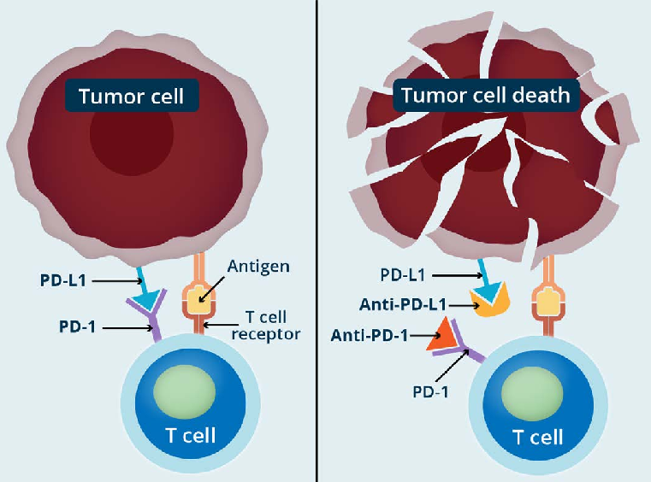
Thérapie anti PD1-PDL1:
Les thérapies dites anti-PD-1/PD-L1 sont des anticorps monoclonaux qui bloquent cette interaction, réactivant ainsi les lymphocytes T cytotoxiques capables de détruire les cellules cancéreuses.
Ils font partie des immunothérapies modernes utilisées pour traiter différents cancers.
Mécanisme d’action:

Slide 4
Disponibilité en Algérie & recommandations pratiques:
En Algérie, certaines de ces thérapies sont désormais disponibles via la Pharmacie Centrale des Hôpitaux, offrant de nouvelles perspectives thérapeutiques aux patients.
Anti–PD‑1 (cliniquement pertinents pour cHL) : Pembrolizumab et Nivolumab — démontrent des réponses chez cHL réfractaire ou en rechute après chimiothérapie, y compris en population pédiatrique/adolescente.
Indication: Cancer des poumons / vessie /reins / Hodgkin…
Anti–PD‑L1 (ex. atezolizumab, durvalumab, avelumab) : mécanisme similaire mais moins documentés dans le cHL pédiatrique.
Indication: Cancer des poumons / vessie /seine / fois …

Slide 5

Principe des trois thérapies :
Therapie | Cible | Mécanisme principal | Disponibilité en Algérie | Accès
Pembrolizumab (Keytruda) | PD-1 (lymphocyte T) | Blocage PD-1 → réactivation T | Oui, production locale (Saïdal) | Pharmacie Centrale des Hôpitaux
Nivolumab (Opdivo) | PD-1 (lymphocyte T) | Blocage PD-1 → réactivation T | Oui (importé BMS) | CHU / PCH / import nominatif
Anti-PD-L1 Atezolizumab ( tecentiq ) | PDL-1 (Cellule tumorale) | Blocage PD-L1 → empêche frein immunitaire | Peu claire / partielle | Importation nominative / essais

Slide 6
Conclusion:
Les thérapies ciblant le système PD-1/PD-L1 constituent une avancée majeure dans la prise en charge du lymphome de Hodgkin.
Elles permettent de restaurer l’immunité antitumorale et d’améliorer la survie des patients.
Leur introduction progressive en Algérie marque une étape importante vers une médecine personnalisée et un meilleur accès à l’immunothérapie.

